Slide 1

Tensorflow GPU
Conda 安裝SOP
步驟
Conda create –n pytorch python=3.10
Input “y”
Conda activate pytorch
pip list
Torch 官網安裝
CUDA 驅動版本確認
nvidia-smi
參考安裝方式
https://hackmd.io/@W0jtTDS6SxO6QZ23w9Ykhg/HyrI0WXdU

Slide 2
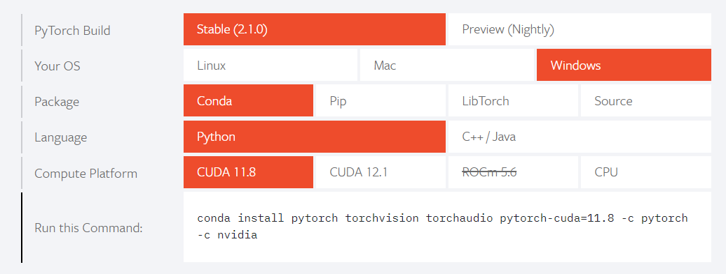
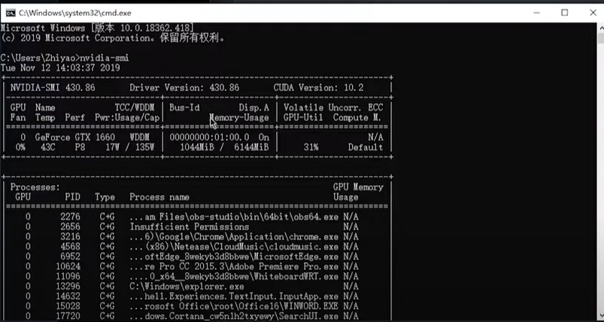
Torch
Conda 安裝SOP
步驟
Conda create –n pytorch python=3.10
Input “y”
Conda activate pytorch
pip list
Torch 官網安裝
CUDA 驅動版本確認
nvidia-smi
注意:
GPU driver 版本如果太舊，需要更新驅動
Cuda version > 9.2 => driver > 396.26

Slide 3
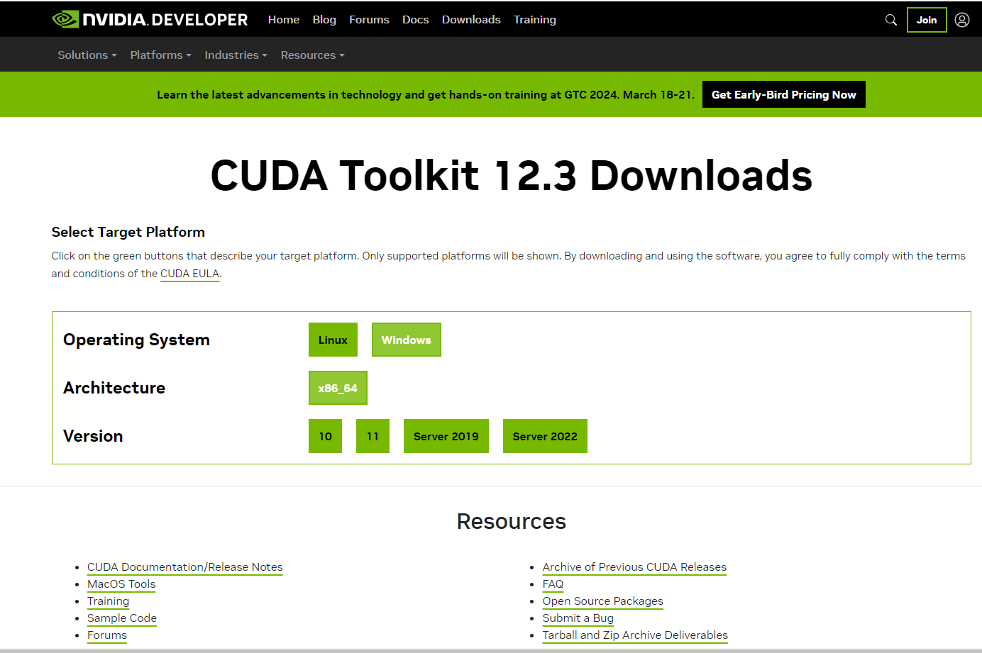
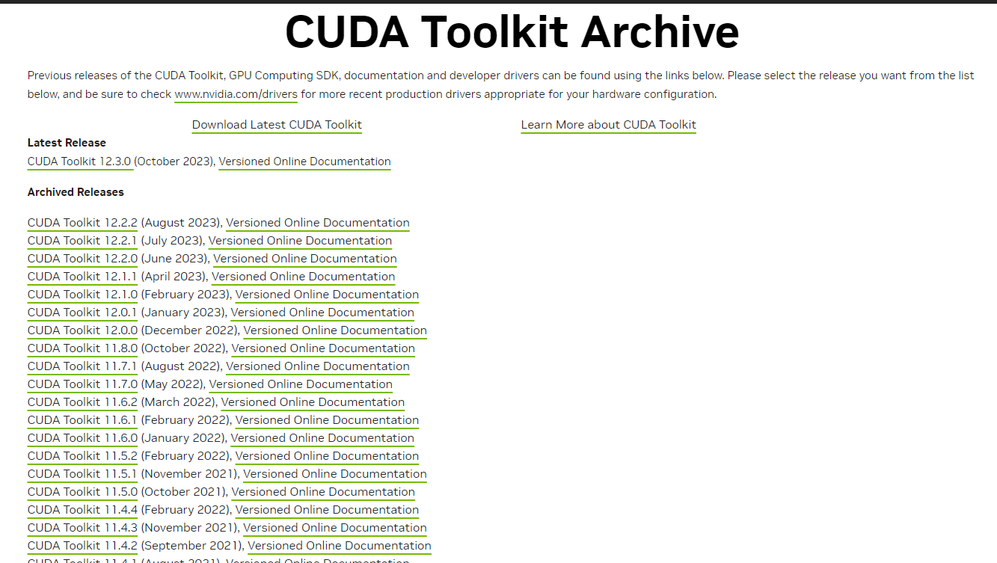
NVIDIA CUDA 安裝
Torch 1.10.0, torchvision=0.11.1, torchaudio=0.10.0, cuda=11.8
2
1
先確認自己的GPU 支援甚麼版本的CUDA
到CUDA官方的封存區找舊版 CUDA 下載

Slide 4
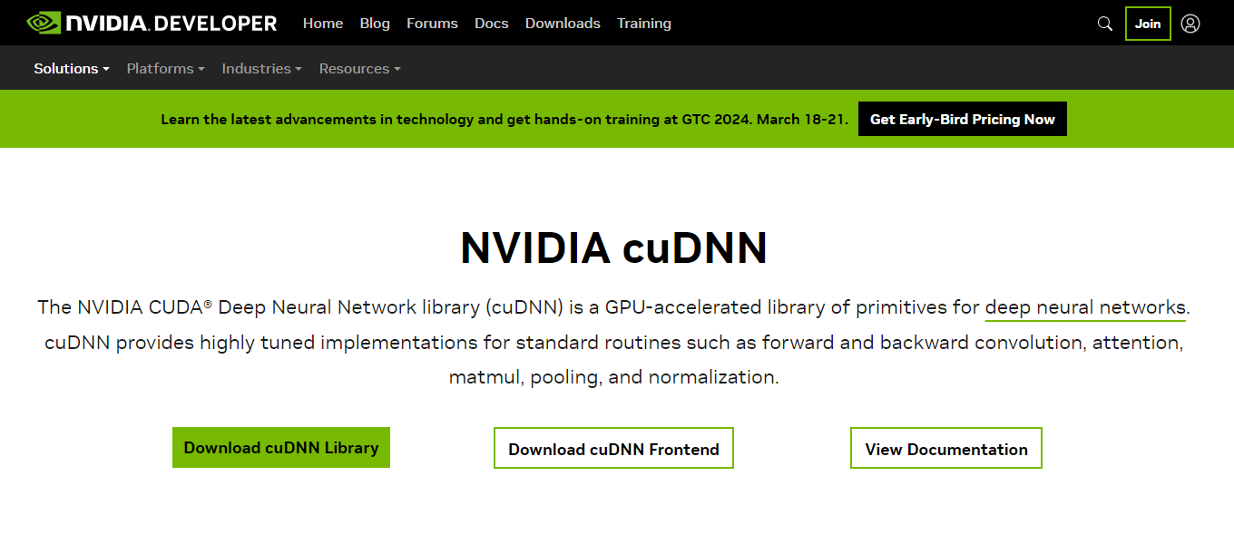
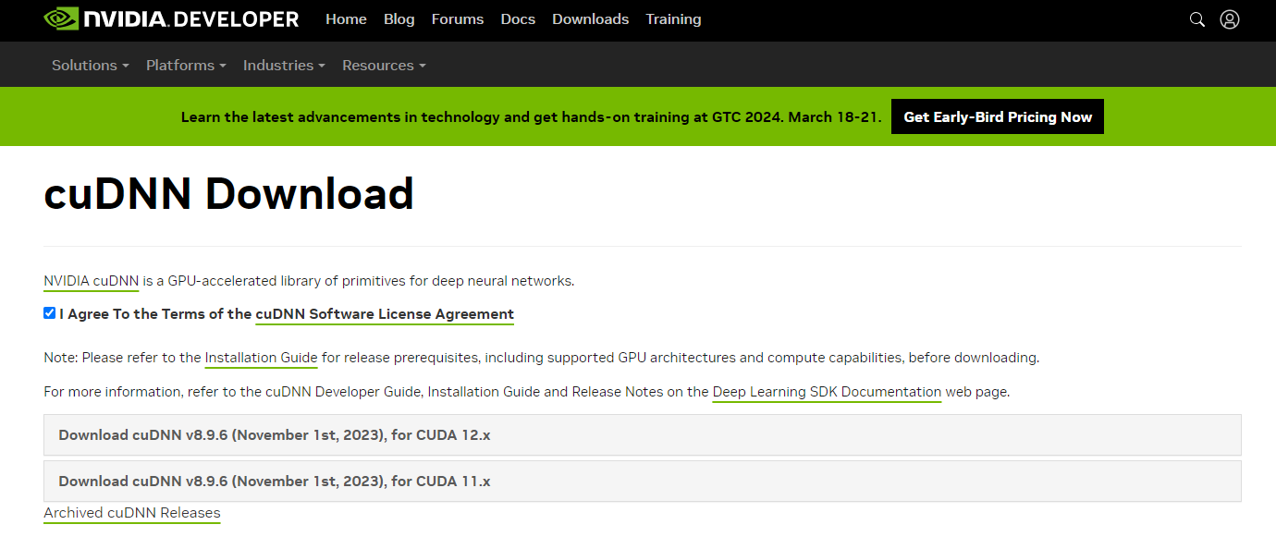
NVIDIA cuDNN 安裝
Torch 1.10.0, torchvision=0.11.1, torchaudio=0.10.0, cuda=11.8
2
1
先CuDNN 官方辦帳號
登入下載對應版本
2

